Slide 1

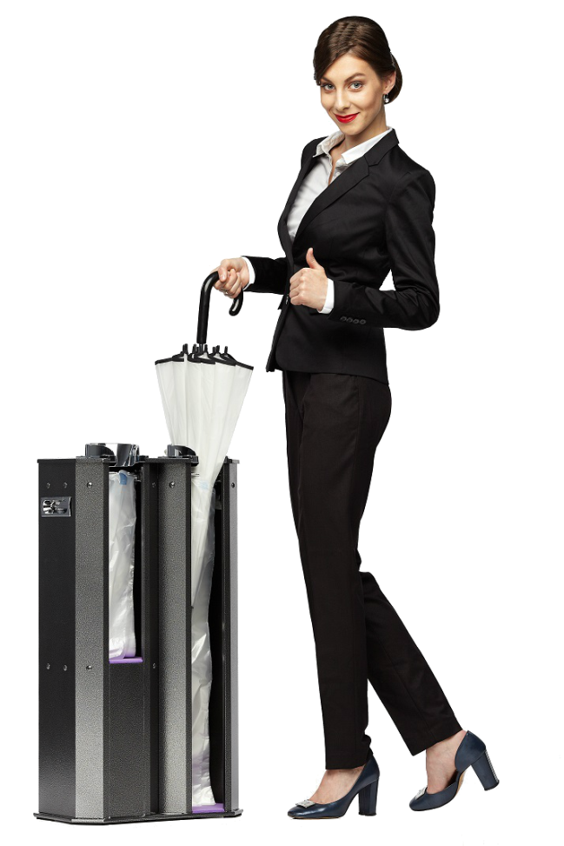
Зонтпэкер – упаковщик мокрых зонтов
Подготовил Сорокин Роман
тел. 8 960 265 9999

Slide 2
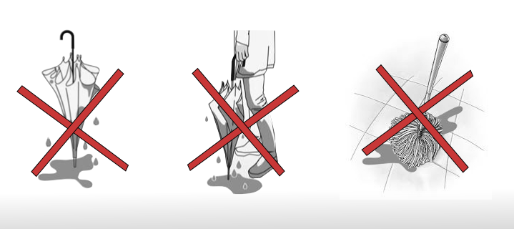
Мокрый зонт?
Вы замечали, какие неудобства доставляет Вам мокрый зонт, когда Вы заходите в помещение с улицы, где идет дождь?
Зонт так и норовит намочить Вашу одежду, других людей и вообще все вокруг, оставляя на мокром полу лужи воды.

Slide 3
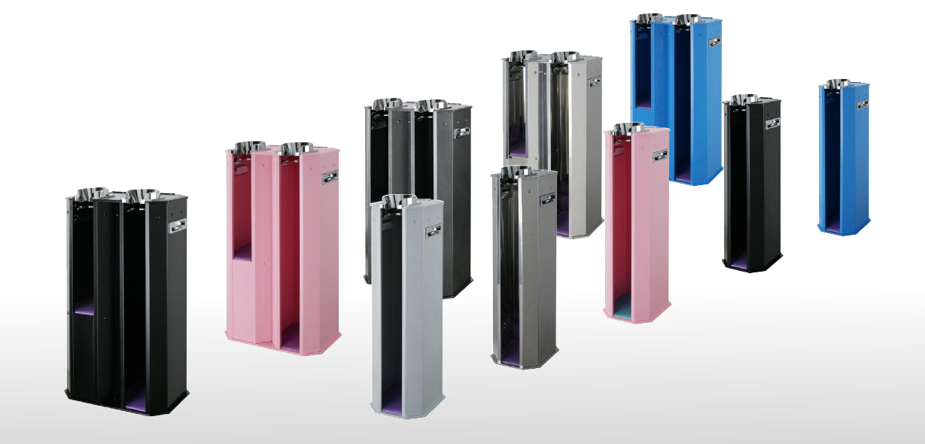
Зонтпэкер – Решение!
Выбирая наш упаковщик зонтов, Вы заботитесь о своих посетителях и клиентах, сокращаете затраты на клининг и улучшаете свой имидж в глазах окружающих!
Упакованный в пакет мокрый зонт больше не будет доставлять неудобств ни Вам, ни окружающим Вас людям. Мы уверены, подобная забота о Ваших клиентах, не останется незамеченной и сохранится в памяти людей с выгодной для Вас точки зрения.

Slide 4
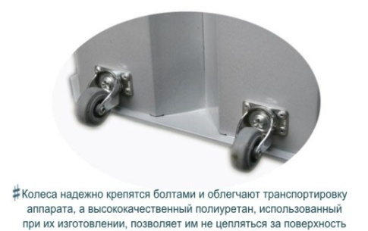
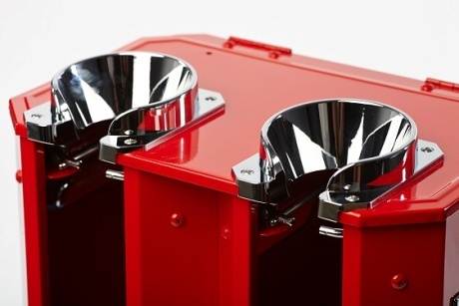
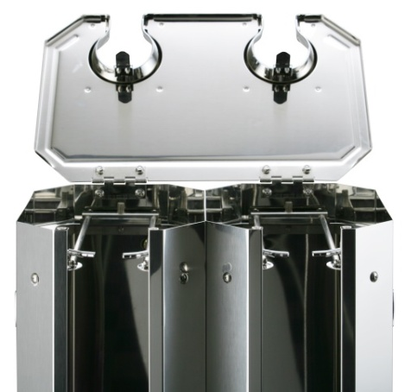
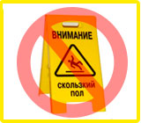
Почему именно Зонтпэкер?
Основная причина грязи - смесь воды и пыли с улицы, поэтому чем меньше воды попадет на полы Ваших помещений, тем чище и опрятнее они выглядят. Конечно, наш Зонтпэкер не решает всех проблем по созданию чистоты и уюта, но он очень этому способствует.
Помимо этого существует еще целый ряд причин для приобретения Зонтпэкера.
Ведь Зонтпэкер – это:
Модель 2012 года
Забота о клиентах и окружающих
Презентабельный внешний вид
Мобильность
Стиль и качество
Надежность и долговечность
Простота и удобство в обращении
Безопасность клиентов
Возможность установки в любом месте
Отсутствие электропитания

Slide 5
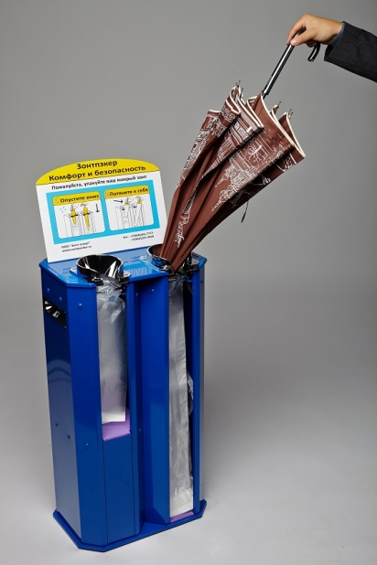
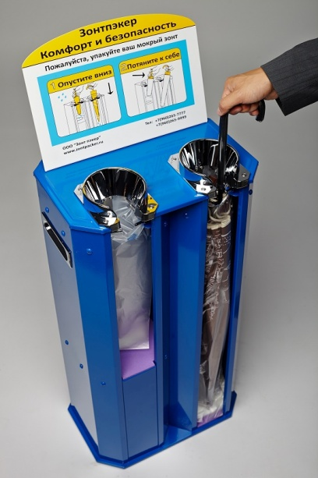
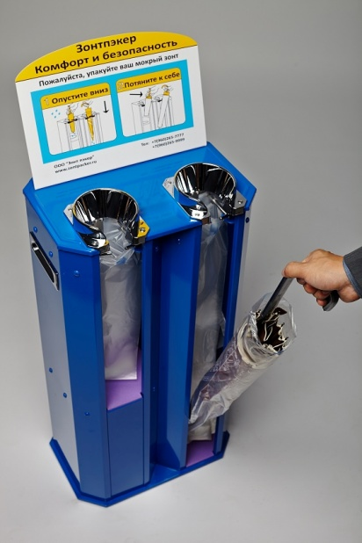
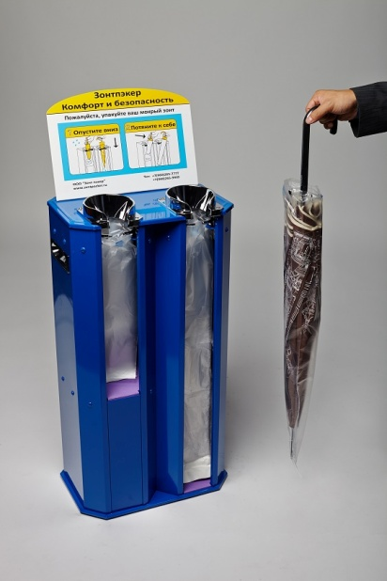
Как пользоваться?
Пользоваться Зонтпэкером очень просто.
Чтобы упаковать мокрый зонт в пакет, Вам достаточно опустить сложенный зонт в приемное отверстие устройства до конца, после чего плавно потянуть зонт на себя.
Зонт окажется в защитном пакете.

Slide 6
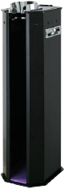
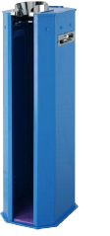
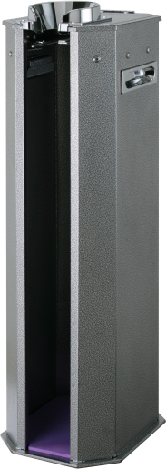
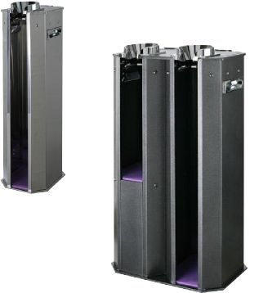
Продукция
Мы рады предложить Вам:
различные цветовые решения;
аппараты как из обычной (окрашенной), так и из нержавеющей стали;
удобные разновидности оплаты (единовременная покупка или помесячная аренда).
RBB-100, RG-100 чёрный, серый | RB-100, RP-100,RR-100 синий, розовый, красный | RH-100 мокрый асфальт | RS-100 нержавеющая сталь
Цена: 22300 руб. | Цена: 22300 руб. | Цена: 24500 руб. | Цена: 26900 руб.
Аренда: 2400 руб. | Аренда: 2400 руб. | Аренда: 2700 руб. | Аренда: 3000 руб.

Slide 7
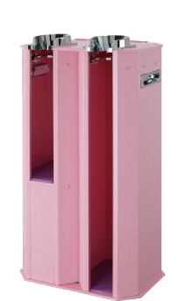
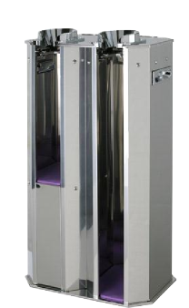
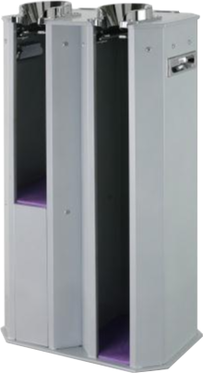
Продукция
RBB-200, RG-200 черный, серый | RB-200, RP-200, RR-200 синий, розовый, красный | RH-200 мокрый асфальт | RS-200 нержавеющая сталь
Цена: 39200 руб. | Цена: 39200 руб. | Цена: 41900 руб. | Цена: 44500 руб.
Аренда: 4200 руб. | Аренда: 4200 руб. | Аренда: 4500 руб. | Аренда: 4900 руб.

Slide 8
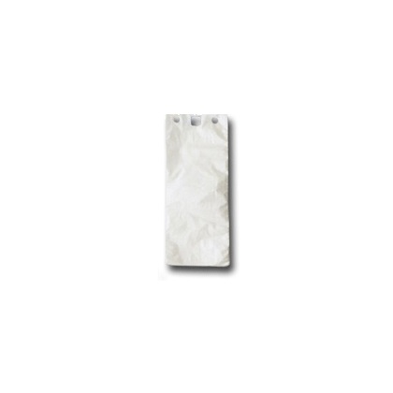
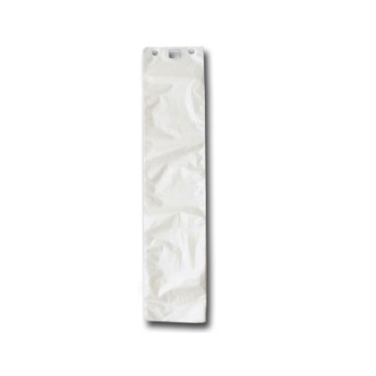
Комплектующие
Пакеты для коротких зонтов, складных зонтов | Пакеты для длинных зонтов, зонтов-тростей
Количество 1000 шт. | Количество 1000 шт.
Цена: 3000 руб. | Цена: 3300 руб.

Slide 9
Гарантия и Сервис
Гарантия производителя 1 год с момента продажи*. В течение этого периода Вам достаточно лишь связаться с нами любым удобным для Вас способом и мы возьмем на себя все расходы по ремонту, запчастям и транспортировке аппарата от Вас в сервис-центр и обратно**.
Мы рады предложить Вам наш сервис под ключ по установке, работе и обслуживанию зонтпэкеров. Мы ценим Ваше время и средства, поэтому наши сотрудники будут регулярно и бесплатно выезжать к Вам, чтобы обеспечить бесперебойную работу аппарата.
Выбирая нас, Вы выбираете комфорт, чистоту и презентабельность Вашего дома и офиса.
* Плюс 1 год бесплатного сервисного обслуживания, включающего в себя замену всех деталей, подверженных износу. Подробнее о гарантии можно узнать на нашем сайте www.zontpacker.ru.
** В пределах КАД СПб. Вопрос о транспортировке за пределы КАД решается по договоренности.

Slide 10














Наши клиенты

Slide 11
Наши контакты
ООО «Зонт пэкер»
195213, Санкт-Петербург,
ул. Гранитная, д. 48, лит. А, пом. 17-Н
тел.: +7(960)265-7777
+7(960)265-9999
www.zontpacker.ru
www.зонтпэкер.рф
info@zontpacker.ru

